Slide 1

EU PENÍZE ŠKOLÁM
Operační program Vzdělávání pro konkurenceschopnost

Slide 2

Autor: | Mgr. Romana Parobková
Vzdělávací oblast: | Člověk a jeho svět
Vzdělávací obor: | Člověk a jeho svět
Vyučovací předmět: | Vlastivěda
Ročník: | 5.
Tematická oblast: | Česká republika a sousední státy
Téma hodiny: | Východní Čechy
Označení DUM: | VY_32_INOVACE_15.04.PAR.VL.5
Vytvořeno: | 28. 01. 2013

Slide 3
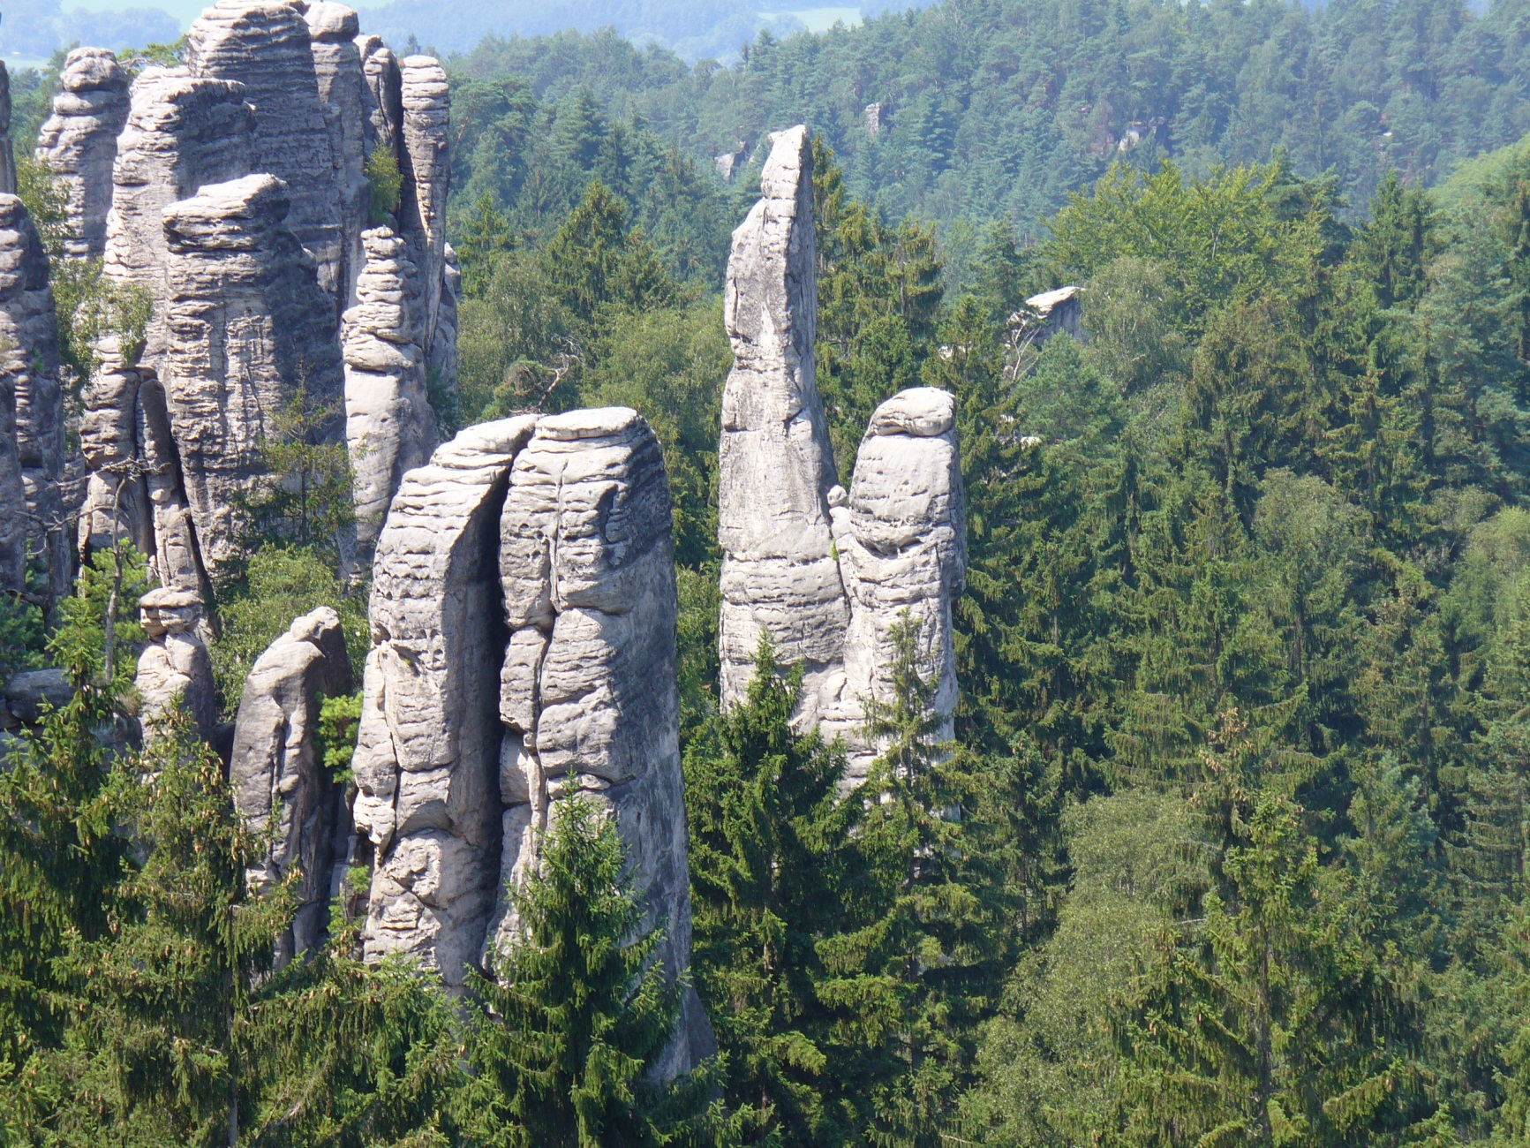
Východní Čechy

Slide 4
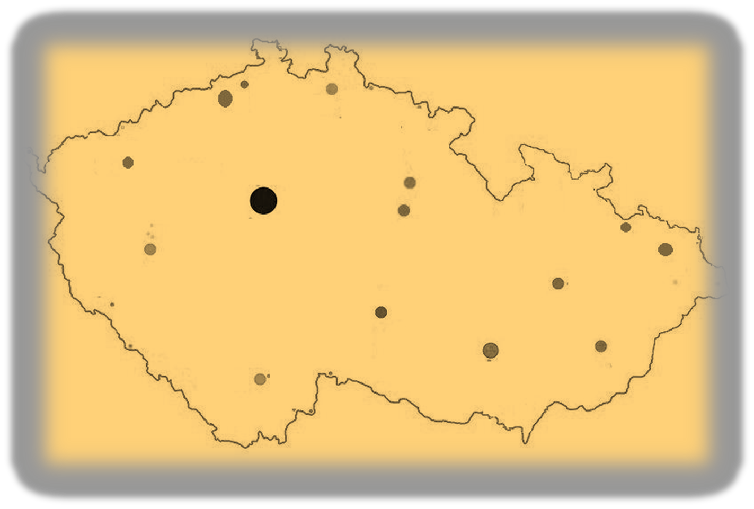
Východní Čechy
[ Obr.1]
Notes:
Po kliknutí myší se zobrazí oblast východních Čech.

Slide 5
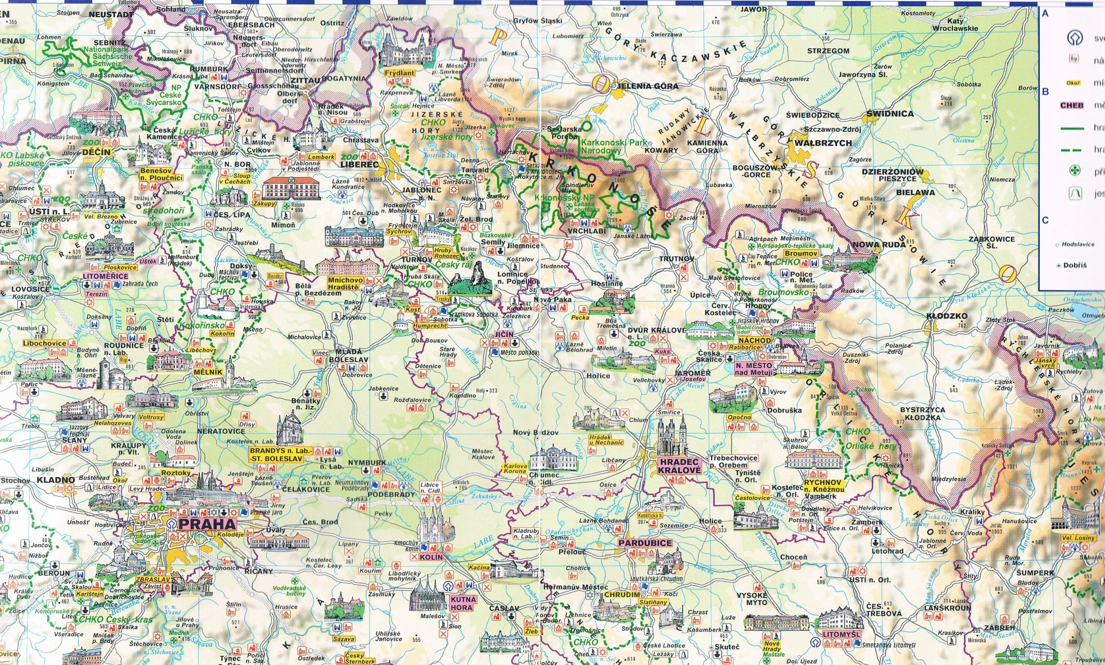
Povrch oblasti
Krkonoše
Orlické hory
[ Obr.2]
[Obr.2]
Notes:
Po kliknutí myší se zobrazí oblast Orlických hor a Krkonoš.

Slide 6
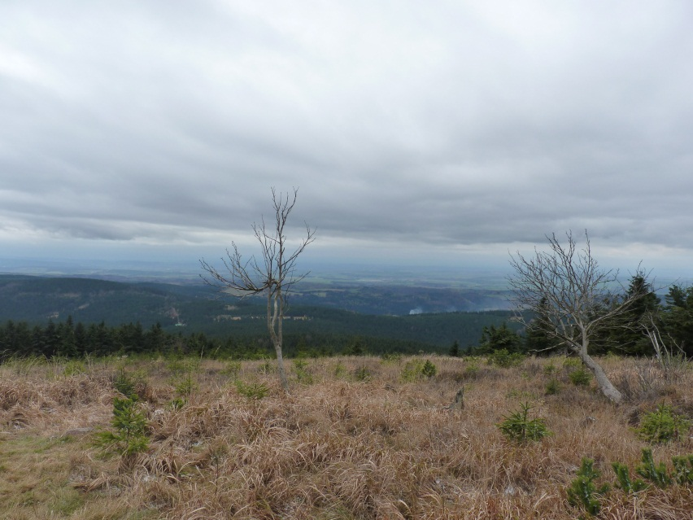
Povrch oblasti
Orlické hory - nejvyšší vrchol Velká Deštná
Krkonoše - naše nejvyšší hora Sněžka (1 602 m)
- pramen Labe
- Krkonošský NP
Z kterého vrcholu je pořízena fotografie?
A) Velká Deštná
B) Sněžka .
Notes:
Po kliknutí na odpověď A se správná odpověď zvětší.

Slide 7
Povrch oblasti - Krkonoše
mechy a lišejníky
kosodřeviny
kleče
smrkový les
smíšený les

Slide 8
Vodstvo
Hádej, o kterou řeku se jedná?
Její největší pravý přítok tvoří Cidlina.
Ve východních Čechách se do ní vlévá z levé strany Úpa, Metuje, Orlice, Chrudimka.
Tato řeka pramení v Krkonoších.
Do povodí této řeky patří většina území Čech.
Notes:
Labe.

Slide 9
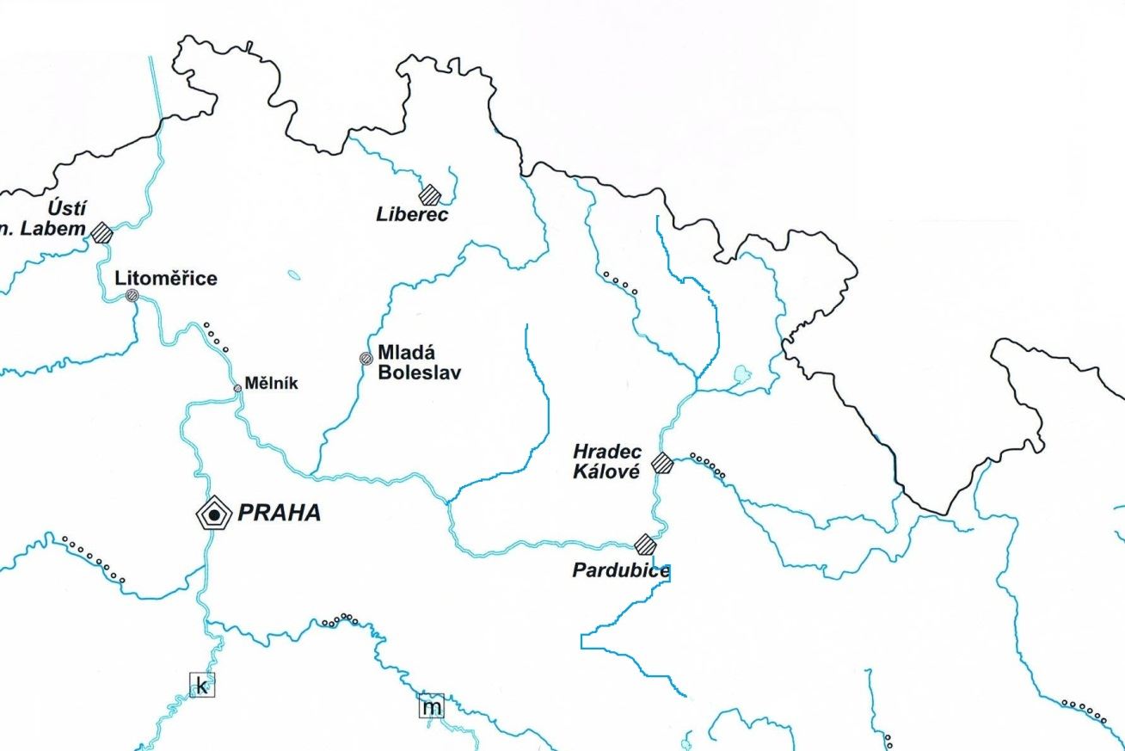
Vodstvo
5. Úpa
1. Labe
2. Metuje
6. Cidlina
3. Orlice
4. Chrudimka
[Obr.3]
Notes:
Po kliknutí myší se ukáže řeka od pramene k ústí.

Slide 10

Města
Hradec Králové
strojírenský průmysl
výroba klavírů (Petrof)
Pardubice
strojírenský a chemický průmysl
výroba perníků

Slide 11
Města
Dvůr Králové nad Labem
- zoologická zahrada
Turnov a Jičín
města , která mají výhodnou polohu
k návštěvě Českého ráje
Česká Třebová
- železniční křižovatka

Slide 12
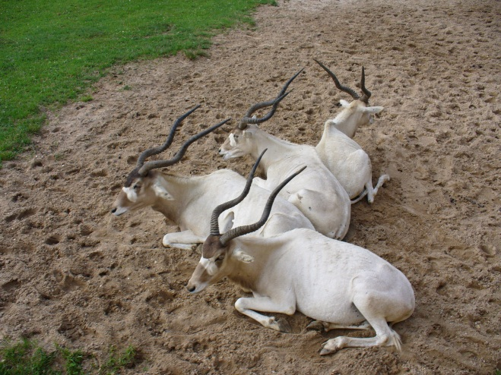
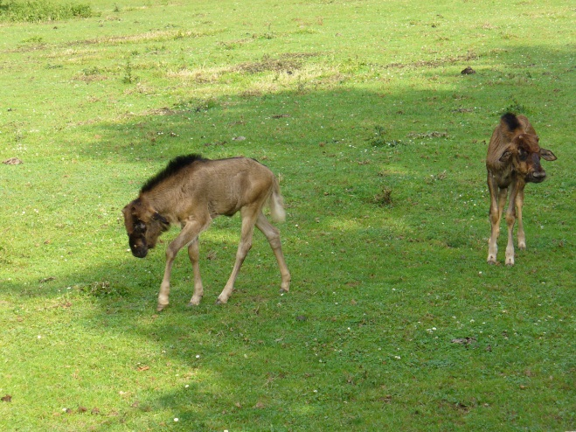
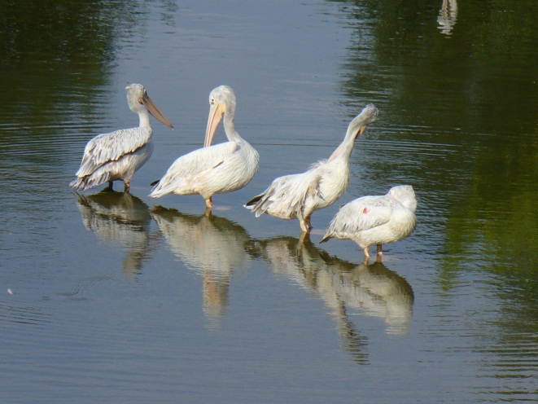
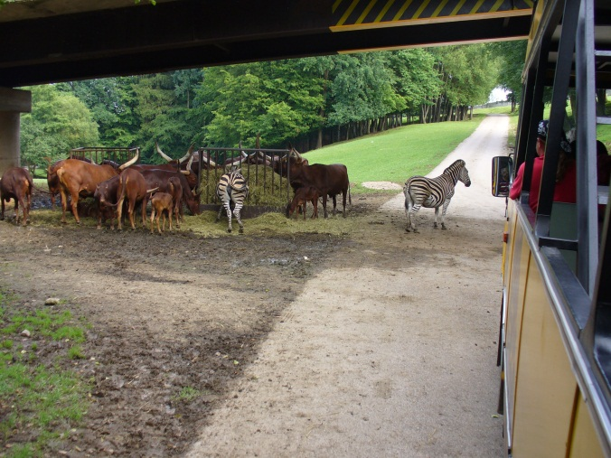
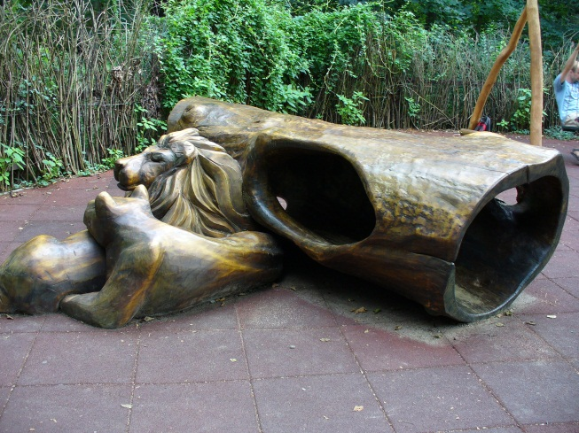
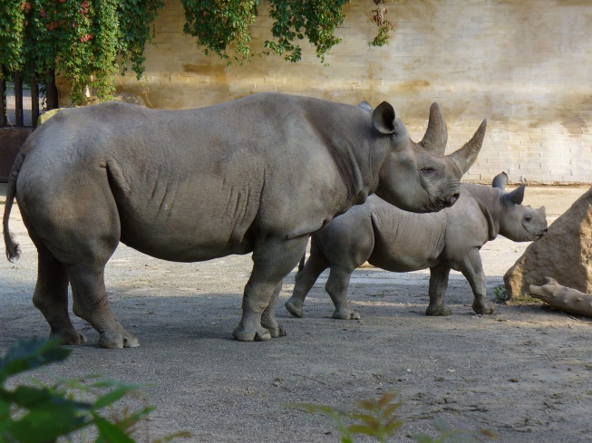
Města
Dvůr Králové nad Labem

Slide 13
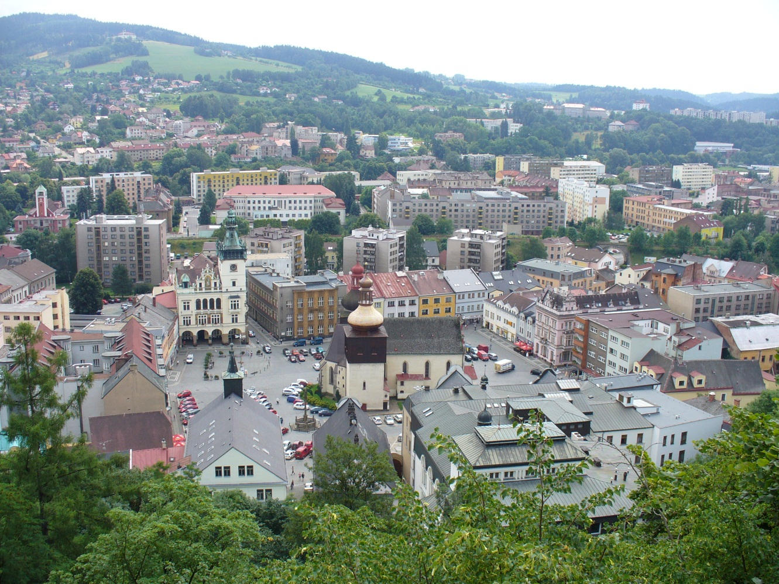
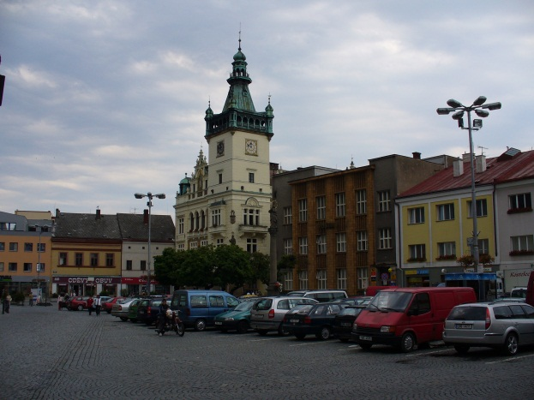
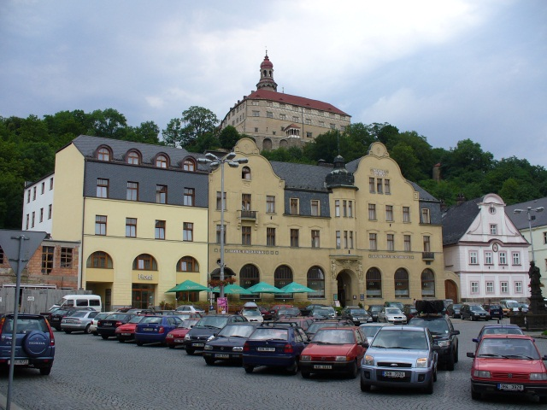
Města
Náchod

Slide 14
Hospodářství
Průmysl
textilní
sklářský
potravinářský
chemický
strojírenský
ve velkých městech při řece Labi
Hradec Králové
Pardubice

Slide 15
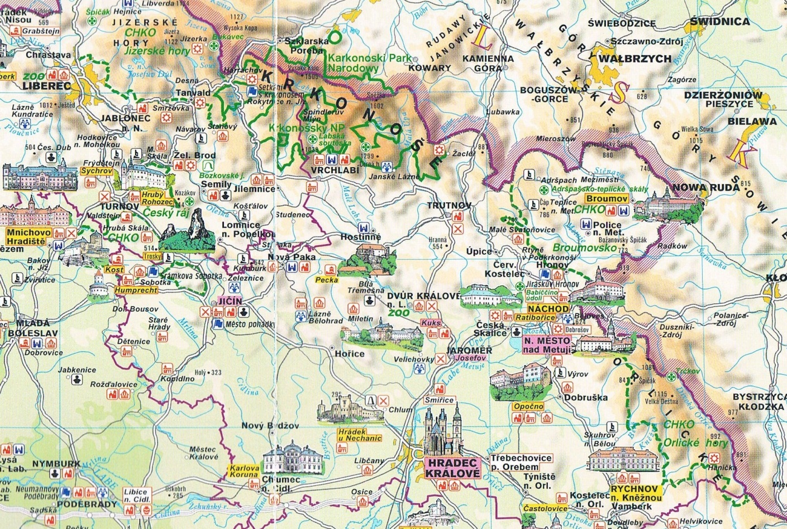
Cestovní ruch a rekreace
[Obr.4]
Adršpach
Český ráj , Trosky
Trutnov
Broumov
Jičín
Babiččino údolí
u Ratibořic

Slide 16
Cestovní ruch
[Obr.5]
Dvůr Králové n.L.
Náchod
N. Město nad Metují
Hradec Králové
Pardubice
[ Obr.2]
Litomyšl
[Obr.2]

Slide 17
Cestovní ruch a rekreace - horské oblasti
skokanské můstky
sjezdovky
běžecké stopy
Jánské Lázně
horské hotely a chaty
Špindlerův Mlýn
Pec pod Sněžkou
Harrachov

Slide 18
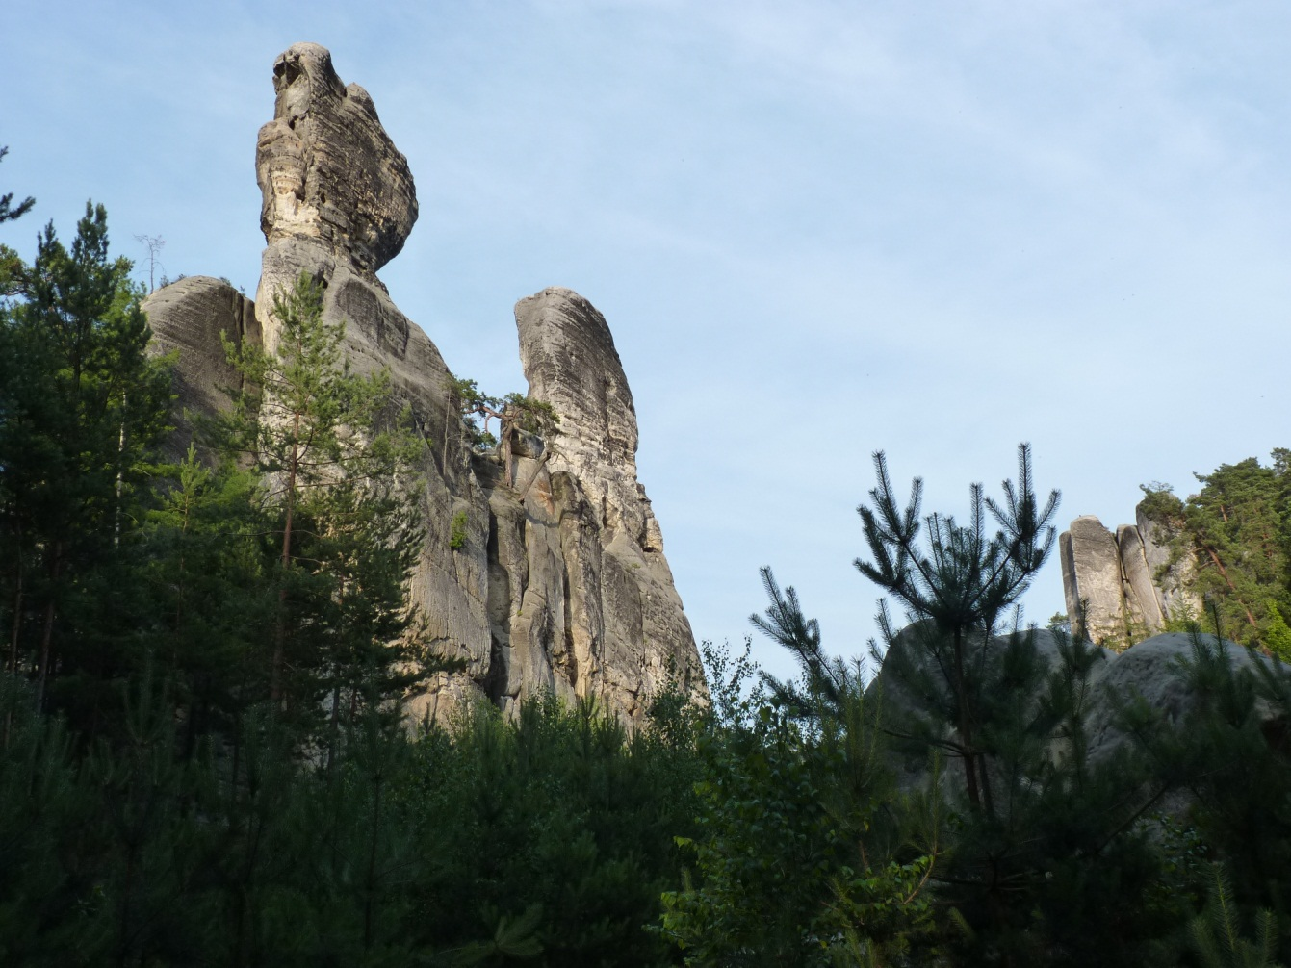
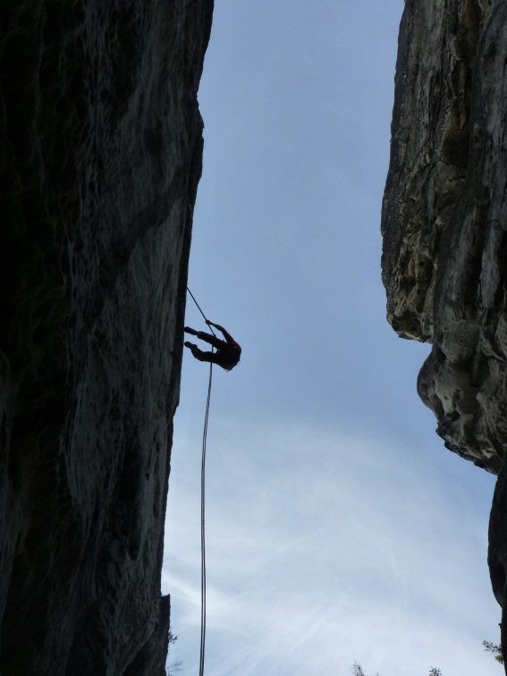
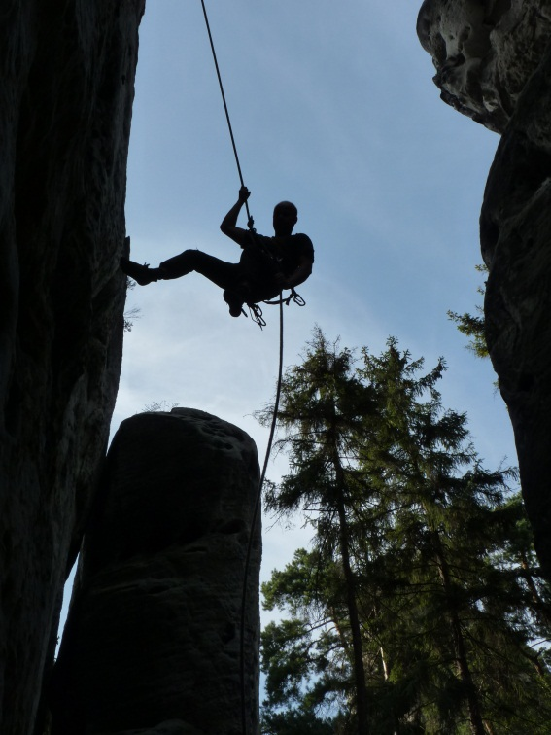
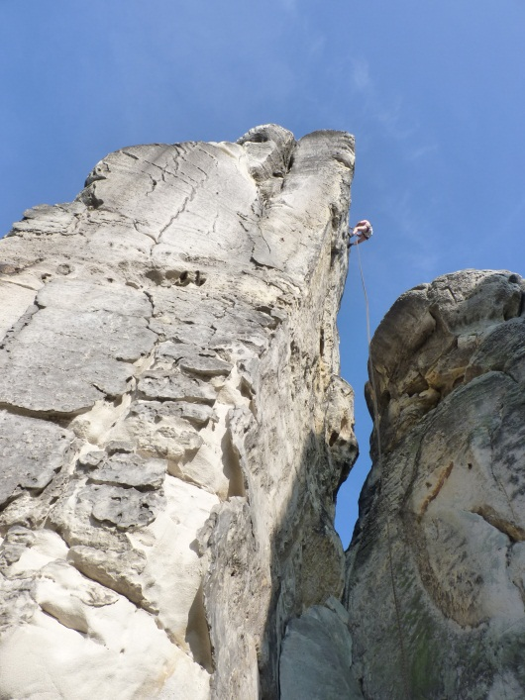
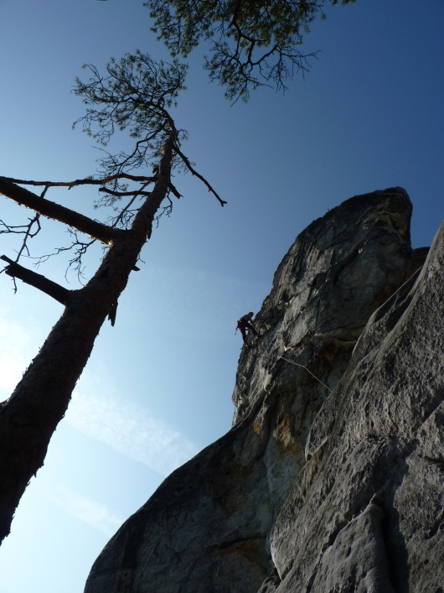
Český ráj - Hruboskalsko

Slide 19
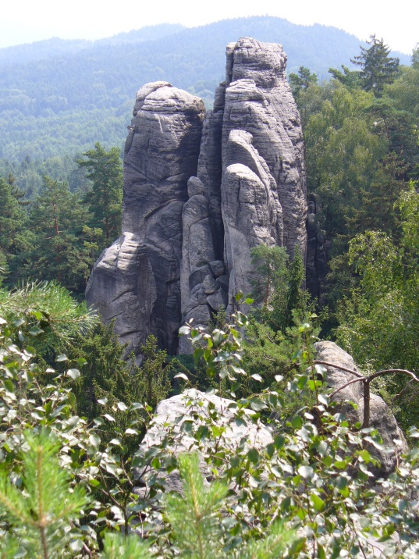
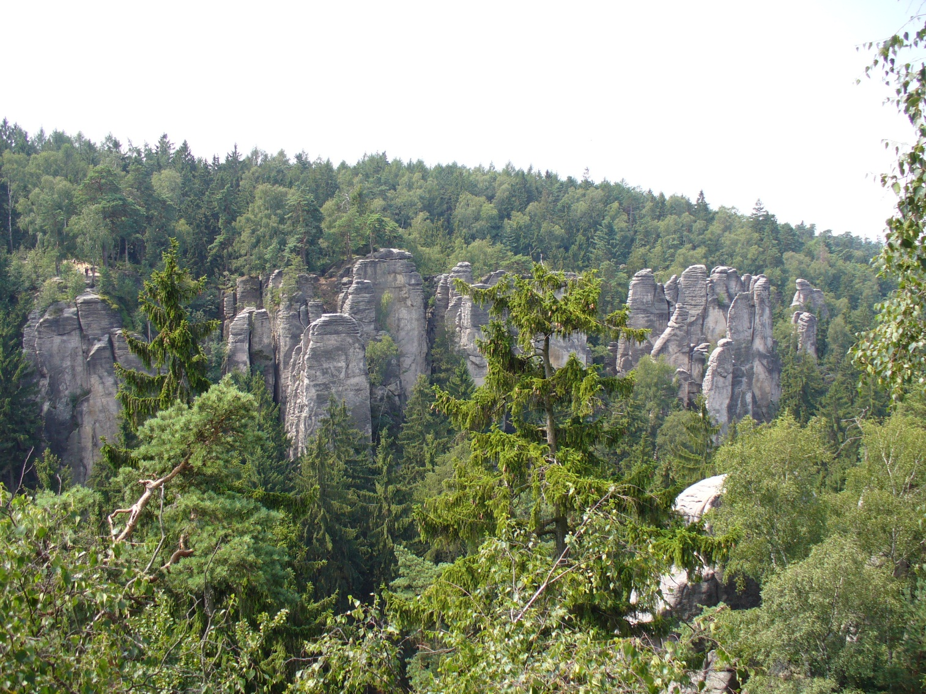
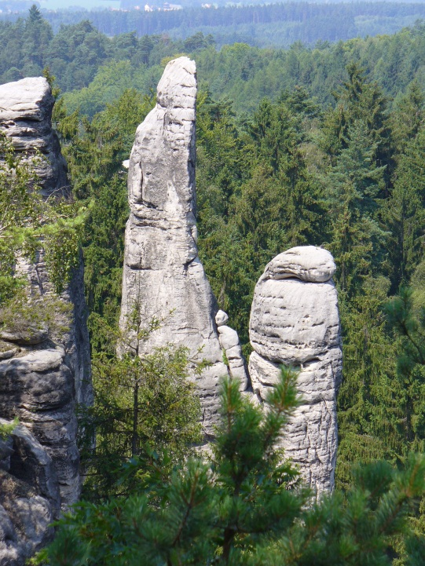
Český ráj – Prachovské skály

Slide 20
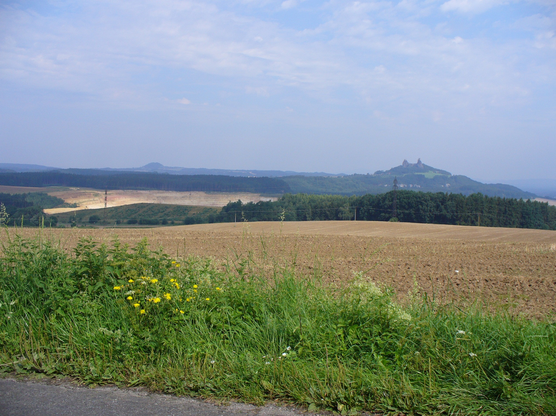
Trosky

Slide 21
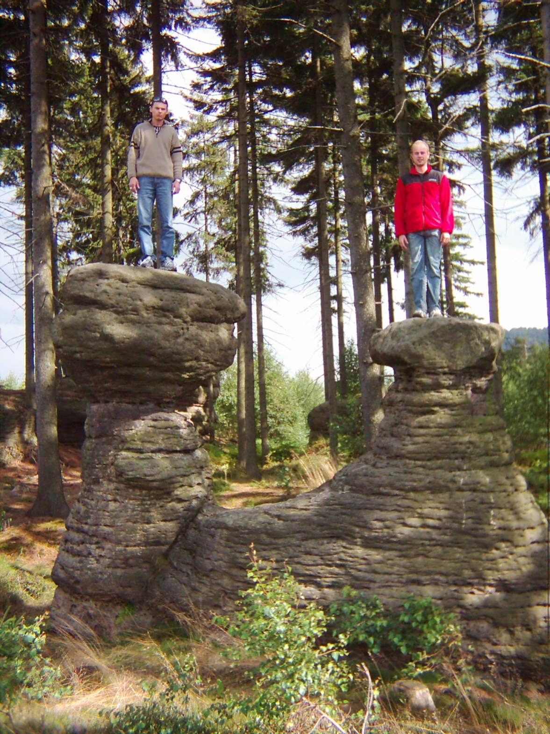
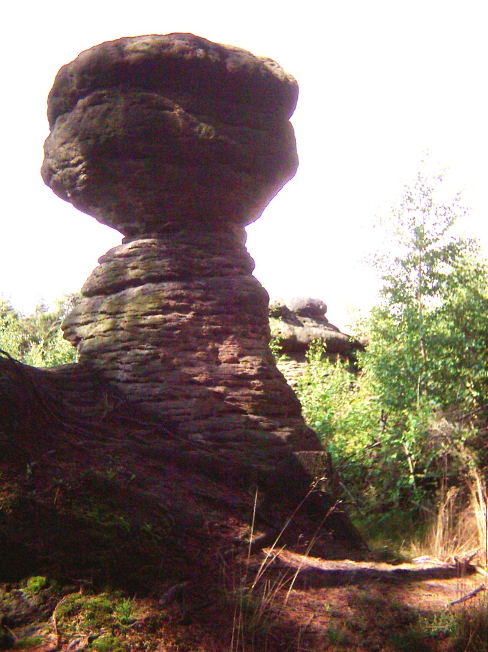
Broumovské stěny

Slide 22
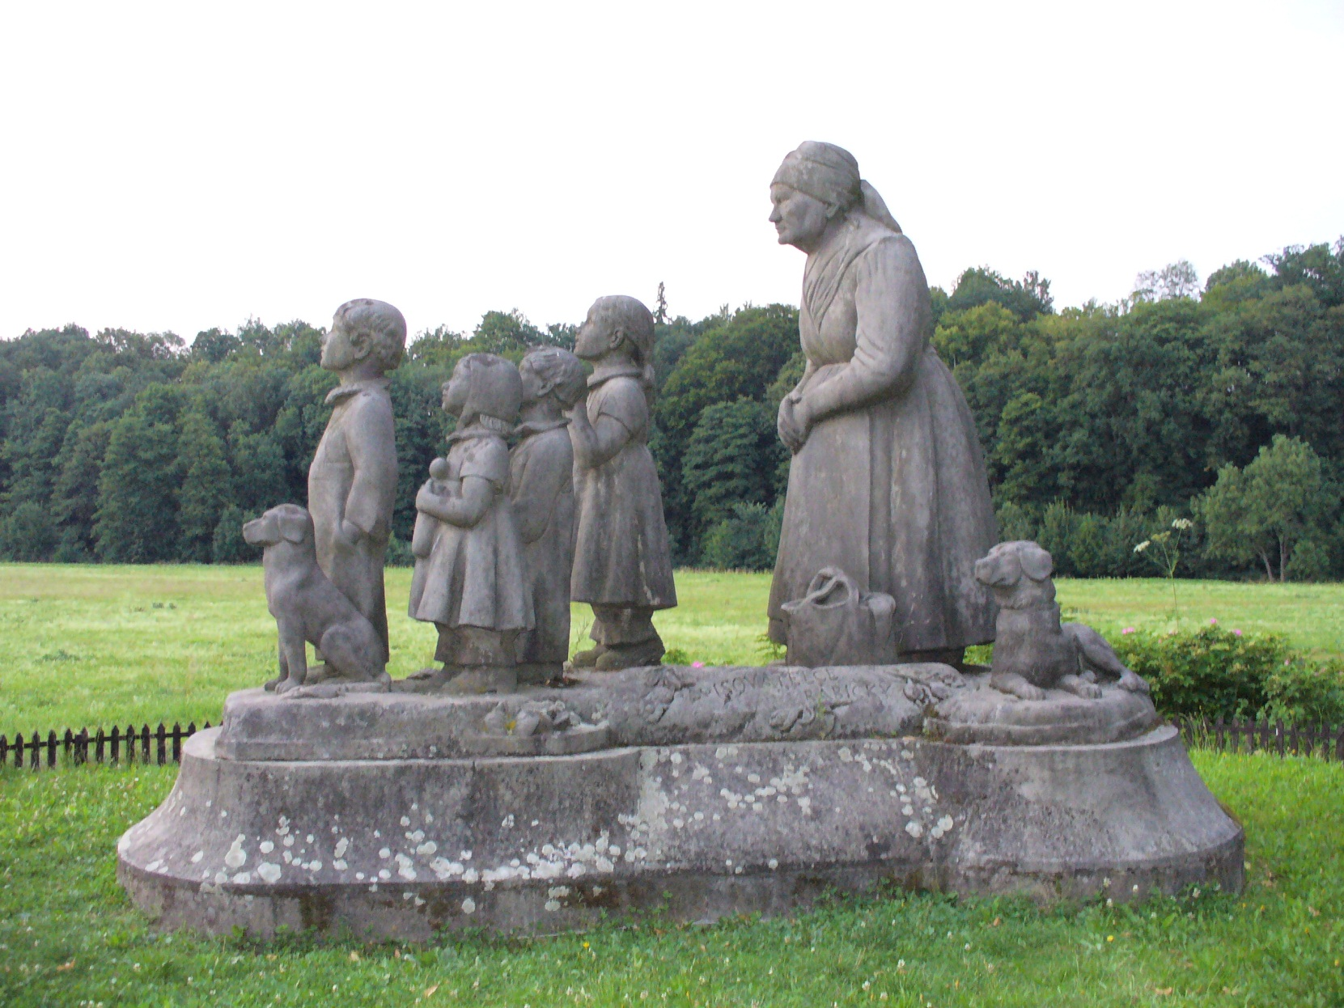
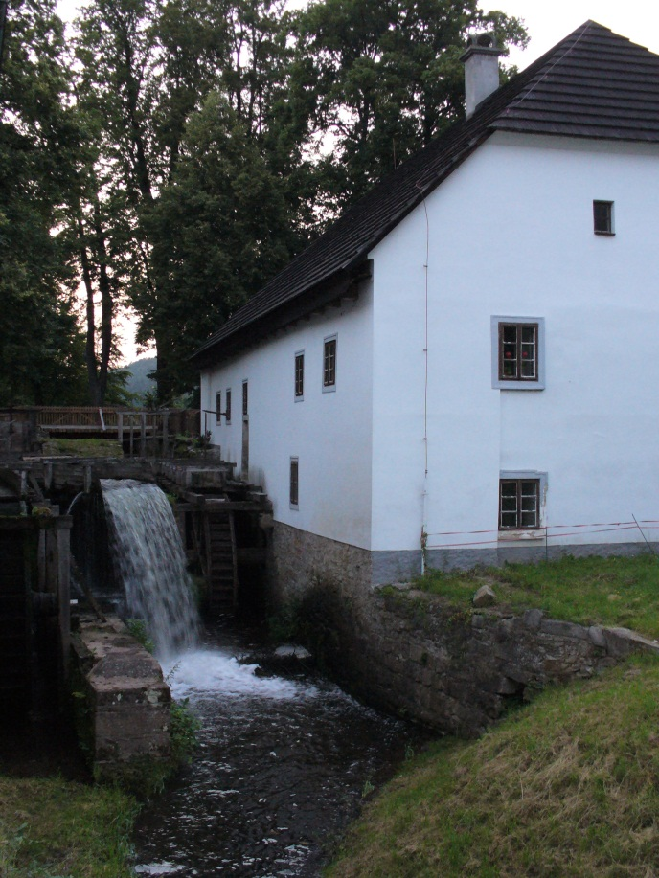
Babiččino údolí - Ratibořice

Slide 23
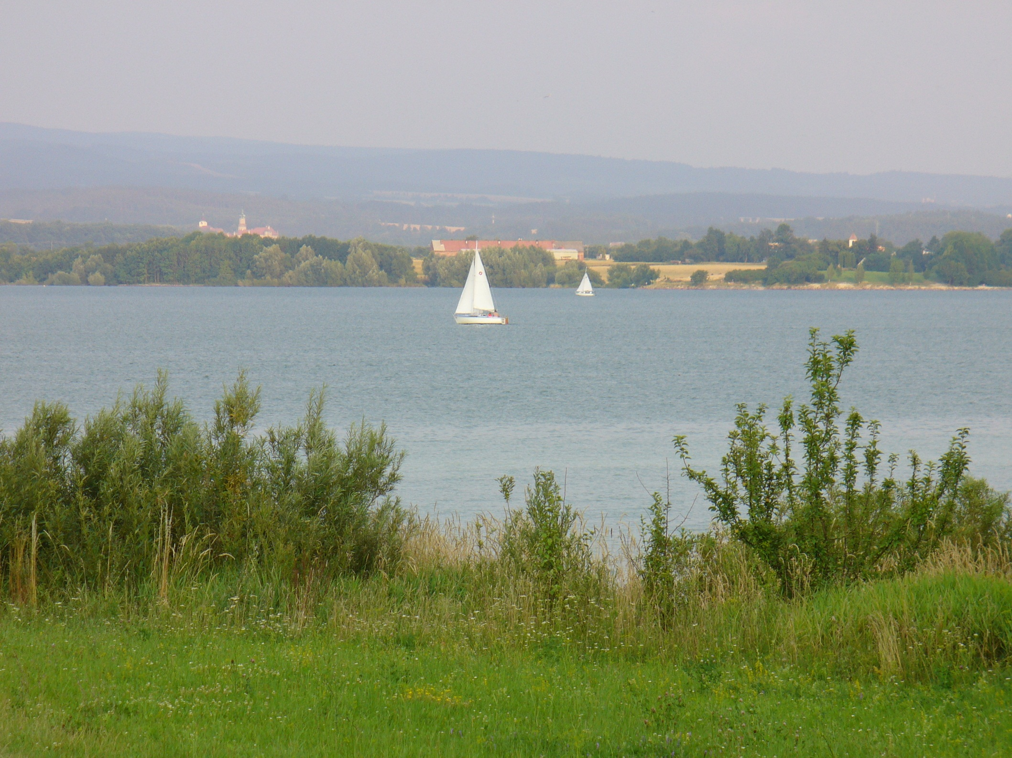
Rozkoš

Slide 24
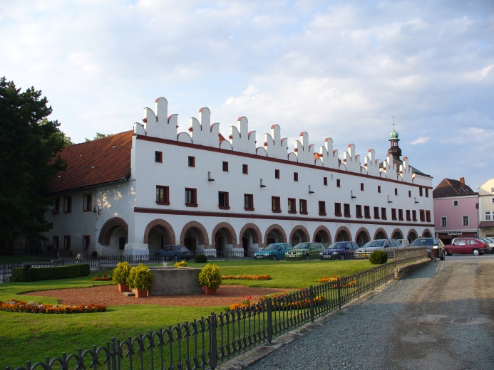
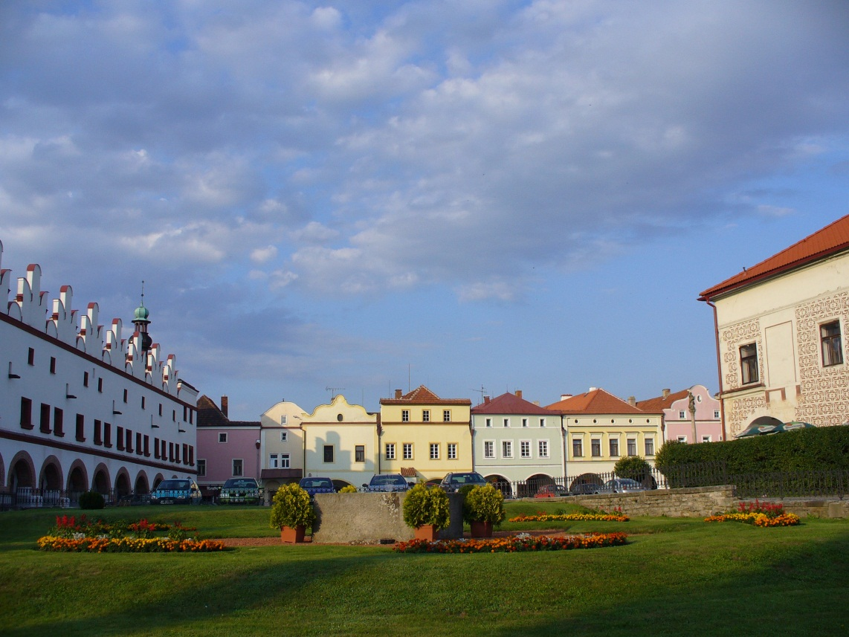
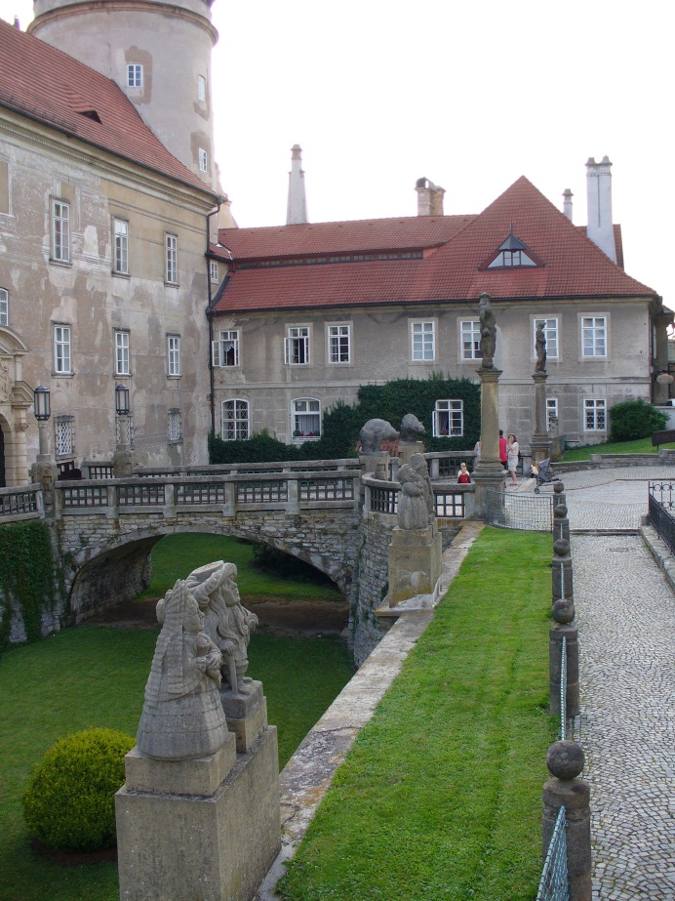
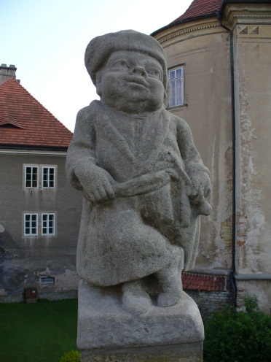
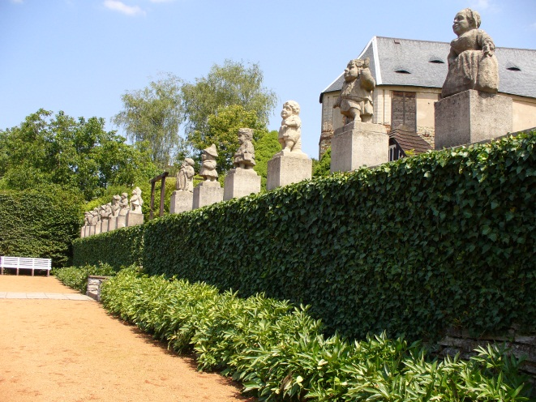
Nové město nad Metují

Slide 25
Opakování
Co do řady nepatří a proč?
Jičín, Broumov, Hronov, Šumperk, Trutnov, Litomyšl.
Nepatří do východních Čech.
Úpa, Metuje, Orlice, Chrudimka, Cidlina.
Je přítok Labe, ale pravý.
Pec pod Sněžkou, Dvůr Králové nad Labem,
Nové město nad Metují, Kostelec nad Orlicí.
Ostatní města mají ve svém názvu řeku .

Slide 26
Opakování
Přiřaď k obrázku město.
Dvůr Králové nad Labem
Pec pod Sněžkou
Hradec Králové
Pardubice

Slide 27
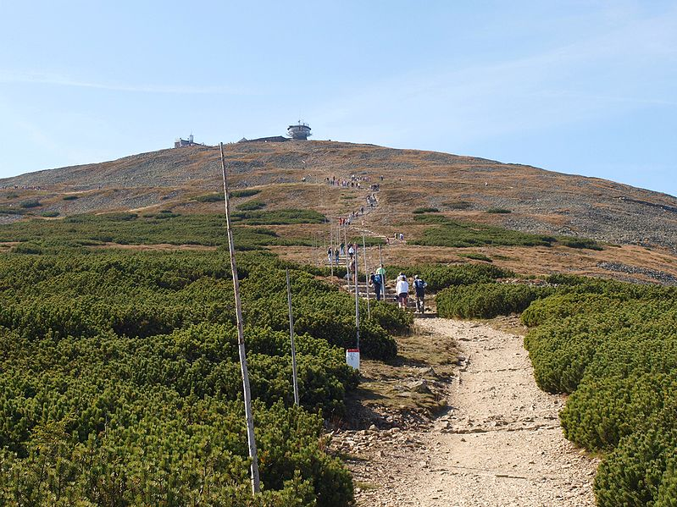
Opakování
[Obr.6]
Notes:
Po kliknutí na políčko se políčko odkryje. Uhodnete, co je na obrázku? (Sněžka)

Slide 28
Seznam použité literatury a pramenů:
CHALUPA, P. a kol. VLASTIVĚDA pro 5. ročník - Putování po České republice. Všeň : nakladatelství ALTER, 1996. ISBN 80-85775-56-5. s. 17-21.
VLASTIVĚDNÉ MAPY PRO 1. STUPEŇ ZÁKLADNÍCH ŠKOL. 1.vydání, 4. dotisk. Kartografie Praha, a.s., 2003, 2008. ISBN 978-80-7011-697-5.
Použité zdroje:
Nečíslovaný obrazový materiál je použit z galerie obrázků a klipartů Microsoft Office nebo z archívu autora.
Strana 4
[OBR.1][cit.2013-01-21]. Dostupný pod licencí Creative Commons na WWW:<http://commons.wikimedia.org/wiki/File:Mapa_m%C4%9Bst_%C4%8CR.PNG?uselang=cs>.

Slide 29
Strana 5, 9, 15, 16
[OBR.2,3,4,5][cit.2013-01-25]. VLASTIVĚDNÉ MAPY PRO 1. STUPEŇ ZÁKLADNÍCH ŠKOL. 1.vydání, 4. dotisk. Kartografie Praha, a.s., 2003, 2008. ISBN 978-80-7011-697-5.
Strana 27
[OBR.6][cit.2013-01-25]. Dostupný pod licencí Creative Commons na WWW:<http://commons.wikimedia.org/wiki/File:Sn%C4%9B%C5%BEka,_z_cesty_%C4%8Desko-polsk%C3%A9ho_p%C5%99%C3%A1telstv%C3%AD.jpg>.

